Slide 1
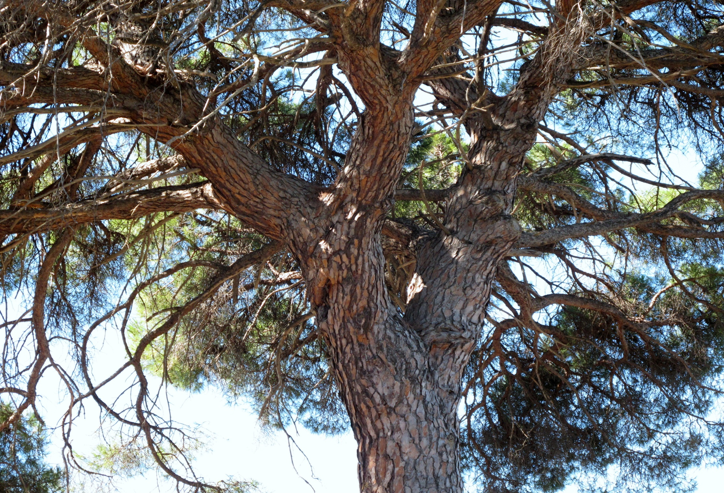
Intelligenza artificiale .. un assaggio

Slide 2
Oggi modelleremo la famiglia di
Paperino
in base alle regole di Prolog
Ripensiamo al nostro lavoro

Slide 3
fatto
Gli oggetti e le loro proprietà
fatto
fatto
. . .
cifra(1).
. . .
. . .
fatto
fatto
regola
Le relazioni tra oggetti
regola
. . .
regola
. . .
O is E + I,
regola
T is U + E ,
regola
T is D + S ,
Base di conoscenza
O is 1 ,
. . .

Slide 4
Motore Prolog
fatto
fatto
fatto
fatto
fatto
fatto
. . .
. . .
fatto
fatto
fatto
fatto
regola
regola
regola
regola
regola
regola
. . .
. . .
regola
regola
regola
regola

Slide 5
Oggi modelleremo la famiglia di
Paperino
in base alle regole di Prolog
Le domande a cui si dovrà dar risposta sono :
Chi sono i fratelli di Qui?
Chi è la nonna di Quo?
Chi è la zia di Paperino?
Chi sono gli antenati di Qua?

